Slide 1
Финансовый отдел администрации Завитинского муниципального округа
БЮДЖЕТ ДЛЯ ГРАЖДАН
Подготовлен на основании решения Совета народных депутатов Завитинского муниципального «О внесении изменений в решение Совета народных депутатов Завитинского муниципального округа от 22.12.2021 № 59/8 «Об утверждении бюджета Завитинского муниципального округа на 2022 год и плановый период 2023-2024 годов» (с учетом изменений от 17.02.2022 №80/9)

Slide 2
С О Д Е Р Ж А Н И Е
Изменения основных характеристик бюджета | 3
Изменения по источникам финансирования районного бюджета | 4
Изменения по налоговым и неналоговым доходам Изменения по безвозмездным поступлениям Изменения в разрезе разделов Изменения в разрезе муниципальных программ Изменения в разрезе непрограммных расходов Контактная информация | 5 6 7 8-17 18 19

Slide 3
Изменения основных характеристик бюджета на 2022 год, тыс.руб.
тыс. рублей
Изменения с начала года составили
По доходам +23242,1 По расходам
+ 23224,4,0 тыс.руб.

Slide 4
Изменения в решение «Совета народных депутатов Завитинского муниципального округа от 22.12.2021 № 59/8 «Об утверждении бюджета Завитинского муниципального округа на 2022 год и плановый период 2023-2024 годов» (с учетом изменений от 17.02.2022 №80/9)
(тыс.руб.)
Наименование | Сумма на 2022 год
Изменение остатков средств на счетах по учету средств местного бюджета в течение соответствующего финансового года | 55697,6
Разница между привлеченными и погашенными муниципальным образованием кредитами кредитных организаций в валюте Российской Федерации | 1000,0
Итого источников внутреннего финансирования дефицита районного бюджета | 56697,3

Slide 5
Изменения в решение Совета народных депутатов Завитинского муниципального округа от 22.12.2021 № 59/8 «Об утверждении бюджета Завитинского муниципального округа на 2022 год и плановый период 2023-2024 годов» (с учетом изменений от 17.02.2022 №80/9) по налоговым и неналоговым доходам
Налоговые и неналоговые доходы, всего, тыс.рублей
Уточнение в апреле 2022 года :
203,7 тыс. рублей - инициативные платежи, зачисляемые в бюджеты муниципальных округов в части вклада населения.
193135,6
193339,3
Первоначальный план на 2022 год (с учетом изменений от 17.02.2022 №80/9)
Уточненный план в ред. решения от 28.04.2022 № 104/10

Slide 6
Изменения в Решение Совета народных депутатов Завитинского муниципального округа от 22.12.2021 № 59/8 «Об утверждении бюджета Завитинского муниципального округа на 2022 год и плановый период 2023-2024 годов » (с учетом изменений от 17.02.2022 №80/9) по безвозмездным поступлениям (тыс.руб.)
2022 год

Slide 7
Изменения в решение Совета народных депутатов Завитинского муниципального округа от 22.12.2021 № 59/8 «Об утверждении бюджета Завитинского муниципального округа на 2022 год и плановый период 2023-2024 годов» в разрезе разделов, тыс. руб.
Наименование Раздела | Решение о бюджете от 17.02.2022 № 80/9 | + / - | Решение о бюджете от 28.04.2022 № 104/10
ВСЕГО: | 1 032572,6 | 23224,4 | 1055797,0
ОБЩЕГОСУДАРСТВЕННЫЕ ВОПРОСЫ | 80893,5 | -603,4 | 80290,1
НАЦИОНАЛЬНАЯ ОБОРОНА | 451,1 | 0,0 | 451,1
НАЦИОНАЛЬНАЯ БЕЗОПАСНОСТЬ И ПРАВООХРАНИТЕЛЬНАЯ ДЕЯТЕЛЬНОСТЬ | 50,0 | 1000,0 | 1050,0
НАЦИОНАЛЬНАЯ ЭКОНОМИКА | 56246,8 | -955,0 | 55291,8
ЖИЛИЩНО КОММУНАЛЬНОЕ ХОЗЯЙСТВО | 302635,8 | 16934,0 | 319569,3
ОХРАНА ОКРУЖАЮЩЕЙ СРЕДЫ | 10,0 | 0,0 | 10,0
ОБРАЗОВАНИЕ | 465242,0 | 7697,3 | 472939,3
КУЛЬТУРА, КИНЕМАТОГРАФИЯ И СРЕДСТВА МАССОВОЙ ИНФОРМАЦИИ | 41211,7 | 7375,6 | 48587,3
ЗДРАВООХРАНЕНИЕ | 751,9 | 0,0 | 751,9
СОЦИАЛЬНАЯ ПОЛИТИКА | 35124,5 | 0,0 | 35124,5
ФИЗИЧЕСКАЯ КУЛЬТУРА И СПОРТ | 49955,3 | -8223,6 | 41731,7

Slide 8
Изменения в разрезе муниципальных программ, тыс. рублей
Наименование программы | 2022 год
 | Решение о бюджете от 17.02.2022 №80/9 | + / - | Решение о бюджете от 28.04.2022 №104/10
Муниципальная программа "Развитие агропромышленного комплекса Завитинского муниципального округа" | 289,2 | - | 289,2
Муниципальная программа "Развитие и сохранение культуры и искусства в Завитинском муниципальном округе" | 53130,8 | 48,0 | 53178,8
Муниципальная программа "Модернизация жилищно - коммунального комплекса, энергосбережение и повышение энергетической эффективности в Завитинском муниципальном округе" | 245747,3 | 802,4 | 246549,7
МП "Развитие субъектов малого и среднего предпринимательства в Завитинском муниципальном округе" | 773,3 | - | 773,3
Муниципальная программа "Обеспечение жильем молодых семей в Завитинском муниципальном округе" | 309,4 | - | 309,4
Муниципальная программа "Профилактика правонарушений, терроризма и экстремизма в Завитинском муниципальном округе" | 264,9 | 1000,0 | 1264,9
Муниципальная программа "Обеспечение экологической безопасности и охрана окружающей среды в Завитинском муниципальном округе" | 10,0 | - | 10,0
Муниципальная программа "Развитие физической культуры и спорта в Завитинском муниципальном округе" | 49927,9 | -8223,6 | 41704,3
Муниципальная программа "Развитие образования в Завитинском муниципальном округе" | 446432,7 | 7575,6 | 454008,3
Муниципальная программа "Эффективное управление в Завитинском муниципальном округе" | 2603,0 | 20070,1 | 22673,1
Муниципальная программа "Повышение эффективности деятельности органов местного самоуправления Завитинского муниципального округа" | 75255,2 | -4160,0 | 71095,2
Муниципальная программа «Благоустройство населенных пунктов Завитинского муниципального округа" | 35606,5 | -22637,3 | 12969,2
Муниципальная программа "Развитие транспортного сообщения на территории Завитинского муниципального округа" | 4665,9 | - | 4665,9

Slide 9
Изменения в разрезе муниципальных программ, тыс. рублей
Наименование программы | 2022 год
 | Решение о бюджете от 17.02.2022 №80/9 | + / - | Решение о бюджете от 28.04.2022 №104/10
Муниципальная программа "Развитие сети автомобильных дорог общего пользования Завитинского муниципального округа" | 47697,5 | - | 47697,5
Муниципальная программа «Переселение граждан из аварийного жилищного фонда на территории Завитинского муниципального округа" | 920,0 | 320,0 | 1240,0
Муниципальная программа «Формирование современной городской среды на территории Завитинского муниципального округа на 2022-2024 годы" | 4549,9 | - | 4549,9
ВСЕГО ПО МП | 968183,5 | -5204,8 | 962978,7

Slide 10
Муниципальная программа «Развитие образования в Завитинском муниципальном округе»
Решение СНД от 17.02.2022 № 80/9 | Решение СНД от 28.04.2022 № 104/10
446432,7 тыс.руб. | 454008,3 тыс.руб.
Увеличены ассигнования + 7575,6 тыс.руб., в т.ч. на
- - модернизацию системы дошкольного образования в сумме 330,0 тыс. рублей для проведения ремонтных работ в детских садах;
- модернизацию системы общего образования в сумме 7245,6 тыс. рублей для проведения ремонтных работ в школах

Slide 11
Муниципальная программа "Профилактика правонарушений, терроризма и экстремизма в Завитинском муниципальном округе"
Решение СНД от 17.02.2022 № 80/9 | Решение СНД от 28.04.2022 № 104/10
264,9 тыс.руб. | 1264,9 тыс.руб.
Увеличены ассигнования на мероприятия по предупреждению распространения природных пожаров в границах населенных пунктов в сумме 1000,0 тыс. рублей

Slide 12
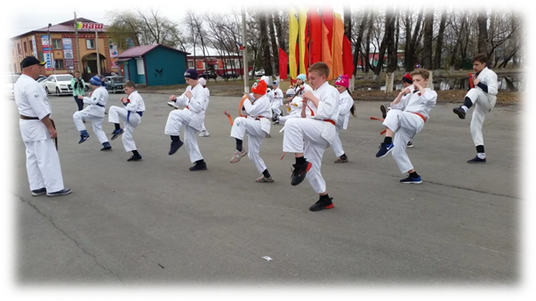
Муниципальная программа "Развитие ФИЗИЧЕСКОЙ КУЛЬТУРЫ И СПОРТА в ЗАВИТИНСКОМ МУНИЦИПАЛЬНОМ ОКРУГЕ»
Решение СНД от 17.02.2022 № 80/9 | Решение СНД от 28.04.2022 № 104/10
49 927,9 тыс.рублей | 41704,3 тыс. рублей
Уменьшены ассигнования на 8223,6 тыс.рублей предусмотренные на ремонт стадиона «Факел» в сумме 8223,6 тыс. рублей

Slide 13
Муниципальная программа «Модернизация жилищно-коммунального комплекса, энергосбережение и повышение энергетической эффективности в Завитинском муниципальном округе»
Решение СНД от 17.02.2022 № 80/9 | Решение СНД от 28.04.2022 № 104/10
245747,3 тыс. рублей | 246549,7 тыс. рублей
Увеличены ассигнования на 802,4 тыс.руб. на софинансирование мероприятий, направленных на модернизацию коммунальной инфраструктуры в сумме 672,0 тыс. рублей (на приобретение и установку водогрейного котла в котельную с. Болдыревка)

Slide 14
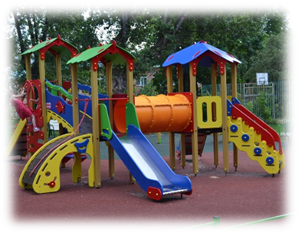
Муниципальная программа «Эффективное управление в Завитинском муниципальном округе»
Решение СНД от 17.02.2022 № 80/9 | Решение СНД от 28.04.2022 № 104/10
2603,0 тыс. рублей | 20070,1 тыс. рублей
Увеличение расходов на мероприятия по реализации проектов развития, основанных на местных инициативах

Slide 15
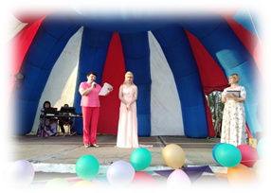
Муниципальная программа «Развитие и сохранение культуры и искусства в Октябрьском районе на период»
Решение СНД от 17.02.2022 № 80/9 | Решение СНД от 28.04.2022 № 104/10
53 130,8 тыс. рублей | 53 178,8 тыс. рублей
Увеличены ассигнования на 48,0 тыс.руб.,
на текущий, капитальный ремонт и реконструкция объектов культуры Завитинского муниципального округа

Slide 16
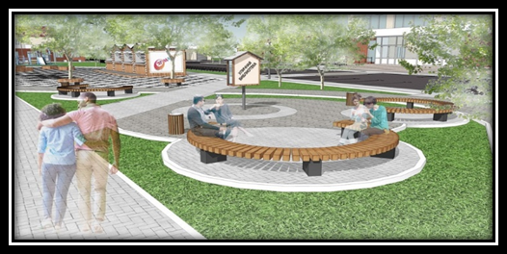
Муниципальная программа «Благоустройство населенных пунктов Завитинского муниципального округа»
Решение СНД от 17.02.2022 № 80/9 | Решение СНД от 28.04.2022 № 104/10
35606,5 тыс. рублей | 12969,2 тыс. рублей
Уменьшены ассигнования на 22637,3 тыс.руб.,
перераспределение расходов по благоустройству населенных пунктов с администрации Завитинского муниципального округа на МБУ «Управление ЖКХ и благоустройства»
.

Slide 17
Муниципальная программа «Повышение эффективности деятельности органов местного самоуправления Завитинского муниципального округа»
Решение СНД от 17.02.2022 № 80/9 | Решение СНД от 28.04.2022 № 104/10
75255,0 тыс. рублей | 71095,2 тыс. рублей
Уменьшены ассигнования на 4160,0 тыс.руб.,
- перераспределение расходов по уличному освещению по городу и сельским поселениям в сумме 3205,0 тыс. рублей с КУМИ на МБУ «Управление ЖКХ и благоустройства»
- уменьшение расходов по оценке муниципального имущества, в том числе земельных участков, оформление правоустанавливающих документов на объекты муниципальной собственности в сумме 955,0 тыс. рублей (экономия сложилась в результате проведения конкурсных процедур и будет направлена на содержание МБУ «Управление ЖКХ и благоустройства»)

Slide 18
Муниципальная программа «Переселение граждан из аварийного жилищного фонда на территории Завитинского муниципального округа"
»
Решение СНД от 17.02.2022 № 80/9 | Решение СНД от 28.04.2022 № 104/10
920,0 тыс. рублей | 1240,0 тыс. рублей
Увеличение лимитов в сумме 320,0 тыс. рублей на мероприятие по возмещению выкупной стоимости за жилые помещения, находящиеся в собственности граждан, проживающих в аварийном МКД в сумме 320,0 тыс. рублей (для оплаты администрацией округа, как правопреемника, исполнительных листов, предъявленных к администрации города Завитинска в 2021 году);»
.

Slide 19
Изменения в решение «О внесении изменений в решение Совета народных депутатов Завитинского муниципального округа от 22.12.2021 № 59/8 «Об утверждении бюджета Завитинского муниципального округа на 2022 год и плановый период 2023-2024 годов» в разрезе непрограммных расходов, тыс. руб.
Наименование | Решение о бюджете 17.02.2022 №80/9 | + / - | Решение о бюджете от 28.04.2022 № 104/10
Всего непрограммные расходы | 64389,1 | 28429,2 | 92818,3
в том числе внесены изменения:
Обеспечение функций исполнительных органов муниципальной власти | 9314,4 | -248,4 | 9066,0
Расходы на обеспечение деятельности (оказания услуг) муниципальных учреждений расходов прочих учреждений | 43417,8 | 25827,6 | 69245,4
Резервные фонды местных администраций | 150,0 | 2850,0 | 3000,0
Финансовое обеспечение государственных полномочий по предоставлению жилых помещений детям-сиротам и детям, оставшимся без попечения родителей, лицам из их числа по договорам найма специализированных жилых помещений | 6270,0 | - | 6270,0
остальные непрограммные расходы | 5236,9 | 0,0 | 5236,9

Slide 20
Контактная информация и обратная связь
Финансовый отдел администрации Завитинского муниципального округа
Размещение на официальном сайте в сети интернет администрации Завитинского муниципального округа
http://zavitinsk.info/city/finansy/byudzhet-dlya-grazhdan.php
Адрес: 676870, Амурская область, Завитинский округ,
г. Завитинск, ул. Курсаковская, 76А
Электронная почта: finotdel_zavitin@mail.ru
Телефон: (416 36) 21-2-32
Факс: (416 36) 21-2-32
Режим работы:
Понедельник- пятница с 8:00 до 17:00.
Перерыв с 12:00 до 13:00
Выходные дни: суббота, воскресенье

